Slide 1
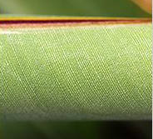
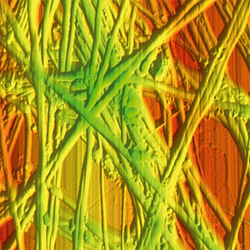
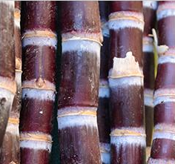
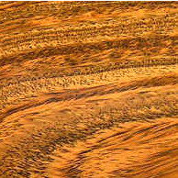
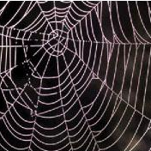
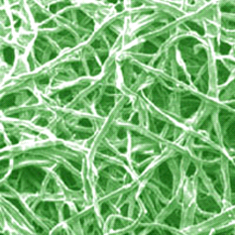
Matériaux pour la bio-ingénierie
Mike Ashby
Department of Engineering,
University of Cambridge
Notes:
Les 25 unités de cours PowerPoint en 2023
Les unités de cours développées pour l’enseignement en lien avec Granta EduPack sont listées en fin de cette présentation.

Slide 2
Objectifs pédagogiques de cette unité de cours
Résultats et acquis prévus
Connaître et comprendre | Large connaissance des différents domaines de la bio-ingénierie.
Compétences et aptitudes | Capacité à sélectionner des matériaux pour des applications de bio-ingénierie
Valeurs et comportements | Connaissance de la comparaison entre les biomatériaux et les matériaux d'ingénierie.
Resources
White Paper: “Bioengineering Database > Part 1: Introduction to Biological and Bio-medical materials”
White Paper: “Bioengineering Database > Part 2: Bio-derived materials and example applications”
White Paper: “Medical Devices database”
Poster: Wall chart of property maps for the materials of nature (download all three from www.ansys.com/education-resources)
Text: “Materials Selection in Mechanical Design”, 5th edition, by M.F. Ashby, Butterworth Heinemann, Oxford, 2016.
Notes:
Objectifs pédagogiques
Ces résultats d'apprentissage attendus sont basés sur une taxonomie des connaissances et de la compréhension comme base, des compétences et des capacités nécessaires à l'utilisation pratique des connaissances et de la compréhension, suivies des valeurs et attitudes acquises permettant des évaluations et une utilisation responsable de ces capacités.
Combinées à une évaluation appropriée, elles devraient être utiles dans le cadre des accréditations ou pour le Syllabus CDIO.
Les textes énumérés proviennent de livres écrits ou co-écrits par Mike Ashby, mais d'autres textes sont également mentionnés dans les notes scientifiques.

Slide 3
Sommaire
Qu'est-ce que la bio-ingénierie ?
Bases de données Ansys Granta EduPack
  Niveau 2 Bioingénierie
  Niveau 3 Bioingénierie
  Dispositifs médicaux
Sélection des matériaux pour les applications biomédicales
  Échafaudages poreux pour le génie tissulaire osseux
  Implant d'ancrage de suture
  Sélection de biomatériaux pour une prothèse articulaire
  Déchets biomédicaux : Santé et environnement
Notes:
Sommaire
Sommaire comme décrit ci-dessus.

Slide 4




Qu’est-ce que la bio-ingénierie ?
"Discipline qui fait progresser les connaissances en matière d'ingénierie, de biologie et de médecine, et améliore la santé humaine par des activités transversales qui intègrent les sciences de l'ingénieur aux sciences biomédicales et à la pratique clinique." - Fondation Whitaker
Ingénierie
Sciences de la Vie
Bio-Ingénierie
Application de la "connaissance des systèmes biologiques" aux questions d'ingénierie, par exemple les pales d'éoliennes bio-inspirées.
Application des "principes d'ingénierie" aux défis de la biologie et de la médecine, par exemple les stimulateurs cardiaques.
Notes:
Qu'est-ce que la bio-ingénierie ?
La bio-ingénierie, ou génie biomédical, est une branche relativement récente des sciences appliquées, qui est apparue pour la première fois en tant que programme éducatif dans les années 1950. Elle combine deux grandes écoles de pensée, l'ingénierie et les sciences de la vie, comme le définit la fondation Whitaker.
L'application de concepts et de méthodes issus de chacun des domaines combinés peut être utilisée pour développer de nouvelles technologies, qui favorisent la santé humaine, ainsi que pour s'inspirer du monde naturel (par exemple, la biomimétique). Vous trouverez un exemple de pale de turbine inspirée par la nature à l'adresse suivante : https://royalsocietypublishing.org/doi/10.1098/rspa.2016.0726.

Slide 5


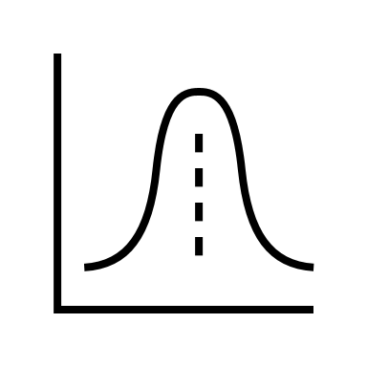



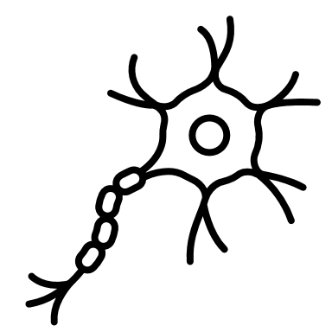
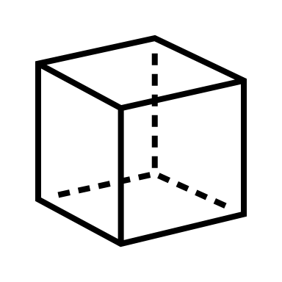

Domaines de spécialisation
Bio-ingénierie
Génie électrique
Sciences et ingénierie informatiques
Mathématiques et Statistiques
Génie chimique
Physique
Chimie & Biochimie
Biologie & Neurobiologie
Science et Ingénierie des matériaux
Génie mécanique
Notes:
Domaines de spécialisation de la bio-ingénierie
La bio-ingénierie est un domaine interdisciplinaire qui évolue rapidement, avec des domaines de spécialisation qui incluent :
le génie électrique, sous la forme de la robotique, des dispositifs, de la photonique et du traitement des signaux et des images
l'informatique et l'ingénierie dans le domaine de la biologie informatique, de l'intelligence artificielle et de la robotique
les mathématiques et les statistiques (manipulation des données, réalité virtuelle, statistiques, simulations et optimisation)
le génie chimique (biotechnologie, nanoparticules, interfaces et polymères)
la physique sous la forme de la biophysique et de la photonique
la chimie et la biochimie sous la forme de la nanotechnologie, de la chimie biophysique et de la chimie des matériaux, ainsi que de la science des surfaces
la biologie et la neurobiologie sous la forme de la biologie computationnelle, moléculaire et cellulaire et de la physiologie
la science et l'ingénierie des matériaux (biomimétique, biomatériaux, caractérisation des matériaux et polymères)
le génie mécanique : systèmes biologiques, prothèses et dispositifs médicaux.
Biomatériaux
Le domaine moderne des biomatériaux combine la médecine, la biologie, la physique et la chimie, ainsi que des influences plus récentes de l'ingénierie tissulaire et de la science des matériaux. Il s'est considérablement développé au cours de la dernière décennie grâce aux découvertes en matière d'ingénierie tissulaire, de médecine régénérative, etc.

Slide 6
Matériaux en bio-ingénierie
Qu'est-ce qu'un biomatériau ?
Toute matière, surface ou construction qui interagit avec les systèmes biologiques. Les biomatériaux peuvent être dérivés de la nature ou synthétisés en laboratoire à l'aide de composants métalliques, de polymères, de céramiques ou de matériaux composites. – Institut national d'imagerie biomédicale et de bio-ingénierie
1
3
METAUX
CERAMIQUES
Dur, ductile et conducteur de chaleur et d'électricité, par exemple l'acier inoxydable 316L.
Dur, cassant, résistant à la corrosion, non conducteur d'électricité, par exemple l'alumine.
2
4
POLYMERES
COMPOSITES
Largement variable, relativement souple et flexible, par exemple le polypropylène.
Matériaux dont les phases distinctes sont plus grandes que l'échelle atomique, par exemple le PRFC.
Notes:
Matériaux en bio-ingénierie - groupes de familles
Les biomatériaux peuvent être naturels ou synthétiques et sont utilisés dans des applications médicales pour soutenir, améliorer ou remplacer des tissus endommagés ou une fonction biologique.
Les métaux, les céramiques, les polymères, le verre et même les cellules et tissus vivants peuvent tous être utilisés pour créer un biomatériau. Ils peuvent être transformés en pièces moulées ou en machines, en revêtements, en fibres, en films, en mousses et en tissus pour être utilisés dans des produits et des dispositifs biomédicaux. Il peut s'agir de valves cardiaques, de prothèses de hanche, d'implants dentaires ou de lentilles de contact. Ils sont souvent biodégradables, et certains sont bio-absorbables, ce qui signifie qu'ils sont éliminés progressivement du corps après avoir rempli une fonction.

Slide 7
Où les biomatériaux sont-ils actuellement utilisés dans la pratique médicale ?
Implants médicaux e.g. les valves cardiaques, endoprothèses et greffes ; les articulations, ligaments et tendons artificiels ; les dispositifs de perte auditive ; les implants dentaires ; et les dispositifs qui stimulent les nerfs.
Favoriser la cicatrisation des tissus humains e.g. fermeture des plaies à l'aide de sutures, de clips et d'agrafes ; pansements dissolvables.
Les échafaudages de régénération des tissus humains, les cellules et les molécules bioactives peuvent tous être utilisés pour favoriser la croissance du tissu hôte.
Sondes moléculaires et nanoparticules qui franchissent les barrières biologiques et favorisent l'imagerie et le traitement du cancer au niveau moléculaire.
Les biocapteurs utilisent du matériel biologique, tel que l'ADN, les enzymes et les anticorps, pour détecter des éléments biologiques, chimiques ou physiques spécifiques, puis transmettent ou rapportent ces données.
Systèmes d’administration de médicaments qui transportent et/ou appliquent des médicaments sur la maladie cible, par exemple des endoprothèses vasculaires recouverts de médicaments, des plaquettes de chimiothérapie implantables pour les patients atteints de cancer.
Notes:
Matériaux en bio-ingénierie - application
Voici quelques exemples d'utilisation des biomatériaux en médecine. Ces exemples ne tiennent pas compte des soins de santé à domicile, c'est-à-dire des emballages des ordonnances.

Slide 8
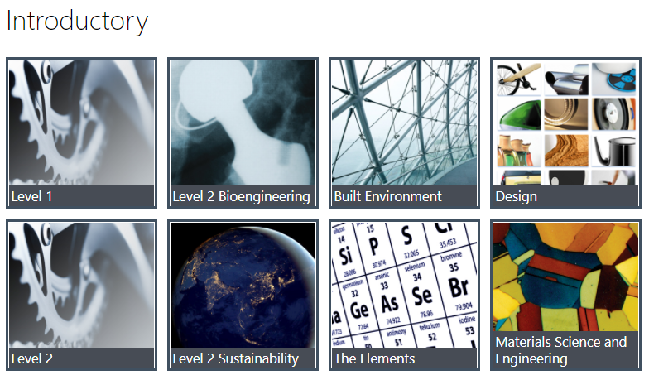
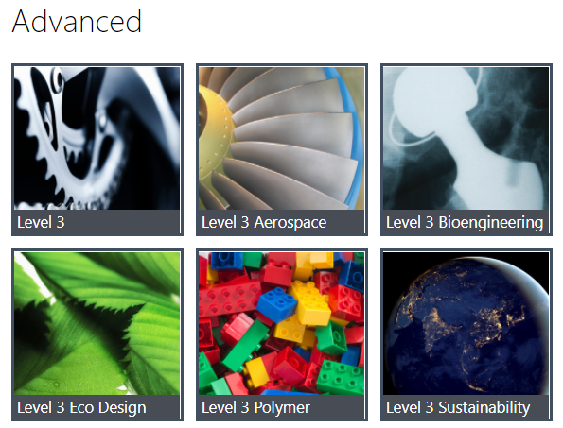
Granta EduPack
Notes:
Granta EduPack
Il y a deux bases de données dans Granta EduPack, qui sont pertinentes pour la bio-ingénierie.
Level 2 Bioengineering
Level 3 Bioengineering

Slide 9
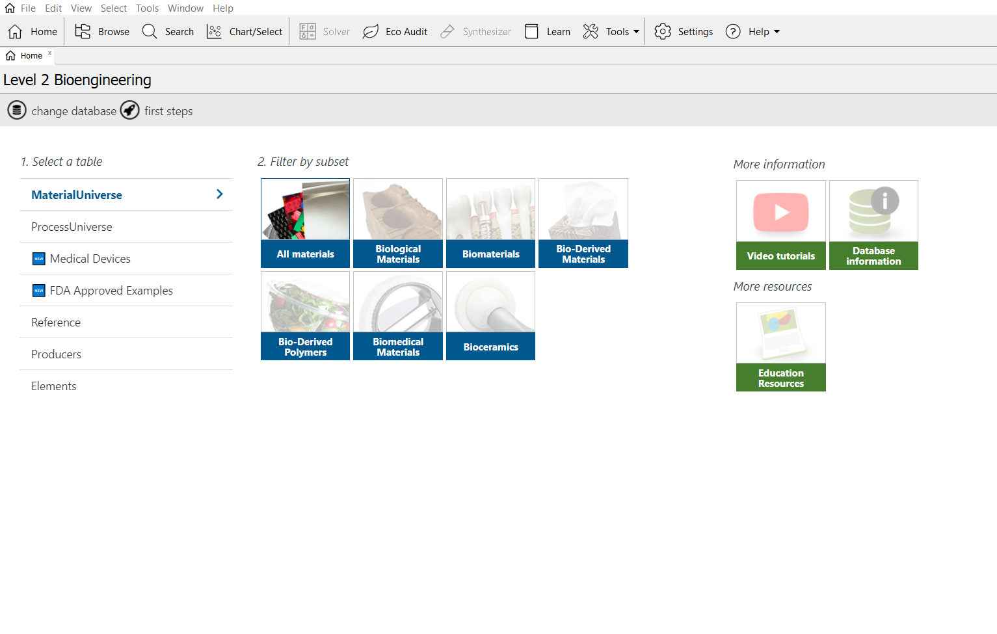

Granta EduPack: Level 2 Bioengineering
Produit par un système biologique, c'est-à-dire une plante ou un animal.
321 matériaux
Terme générique pour les matériaux biologiques, naturels, bio-dérivés, bio-inspirés et biomédicaux.
116 procédés
Utilise une source naturelle/biologique comme matière première
62 dispositif médical
New in 2023R1
Sous-ensemble spécifique utile pour les matériaux biomédicaux
117 exemple approuvé par la FDA
Matériaux biocompatibles utilisés dans les applications médicales
Elements
Les polymères qui utilisent une source naturelle/biologique comme matière première.
Outils
Eco Audit
Notes:
Niveau 2 Bioengineering
Voici une capture d'écran tirée de la page d'accueil de Granta EduPack Bioengineering- Niveau 2
Au total, il y a 321 matériaux et 116 procédés. Il existe également un outil Eco Audit, qui permet aux étudiants d'évaluer l'impact environnemental du choix des matériaux lors des premières étapes de la conception.
Il existe sept sous-ensembles, dont "Tous les matériaux", qui peuvent être facilement filtrés à partir de l'écran d'accueil. Une brève description de chacun d'eux est présentée ci-dessus.
Le sous-ensemble "Matériaux biologiques" comprend cinq sous-groupes :
Le sous-groupe 1 contient des fiches pour les blocs de construction moléculaires du monde naturel (les protéines, les polysaccharides et les minéraux à partir desquels ils sont assemblés).
Le sous-groupe 2 concerne les fibres naturelles issues du monde des mammifères, des insectes et des végétaux (laine et poils, soies, coton, chanvre, etc.).
Le sous-groupe 3 contient les documents relatifs aux tissus minéralisés (tels que l'émail, la dentine, l'os et le corail).
Le sous-groupe 4 contient des données sur les tissus mous, c'est-à-dire les tissus qui n'ont pas été minéralisés (tels que les muscles, les tendons, les ligaments et les cartilages).
Le sous-groupe 5 est consacré aux bois et aux matériaux similaires (du balsa et du liège de faible densité au chêne et au lignum vitae de haute densité).

Slide 10
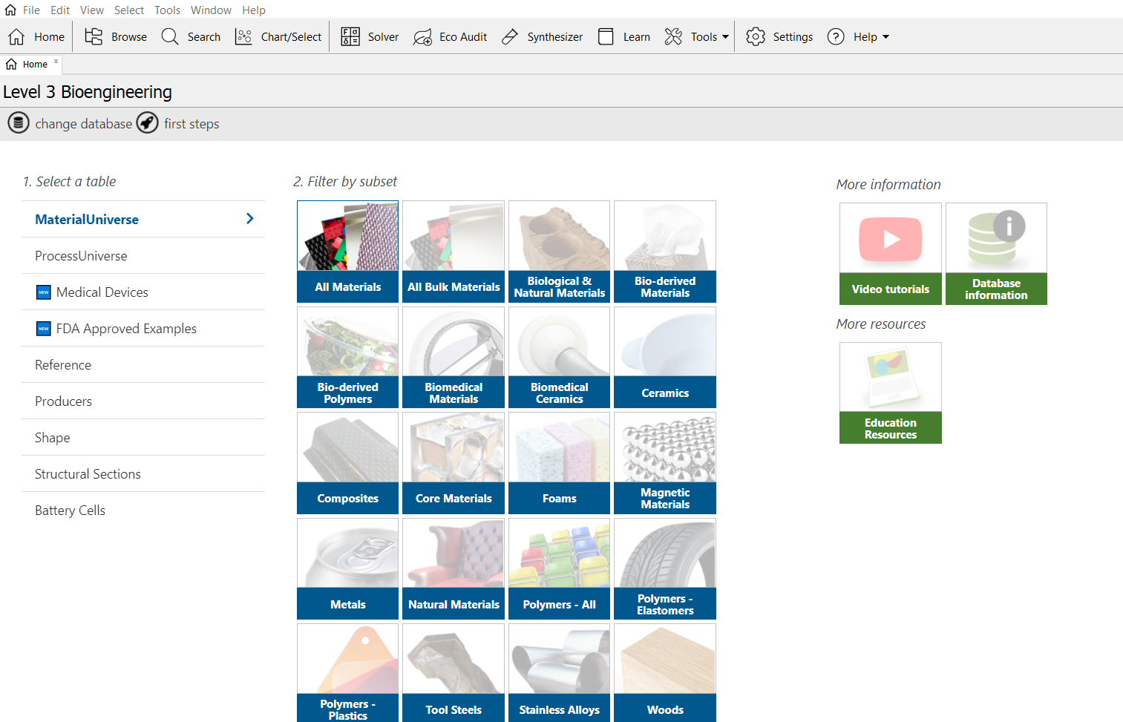

Granta EduPack: Level 3 Bioengineering
4261 matériaux
Outils
247 procédés
62 dispositif médical
Engineering Solver
New in 2023R1
117 exemple approuvé par la FDA
Enhanced Eco Audit
Forme
Sections structurelles
Hybrid Synthesizer
20 sous-ensembles, par exemple, matériaux naturels, matériaux biomédicaux, composites, polymères et élastomères.
Notes:
Niveau 3 Bioingénierie
Voici une capture d'écran tirée de la page d'accueil de Granta EduPack Level 3 Bioengineering.
Au total, il y a 4261 matériaux et 247 procédés, ainsi que des outils plus avancés comme l'Engineering Solver, l'Enhanced Eco Audit et l'Hybrid Synthesizer.
Cette base de données a été conçue pour les étudiants plus avancés, afin qu'elle puisse soutenir un véritable travail de projet de conception.

Slide 11
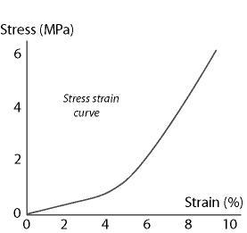
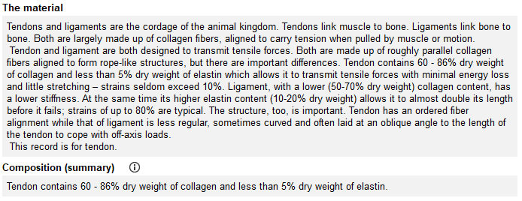

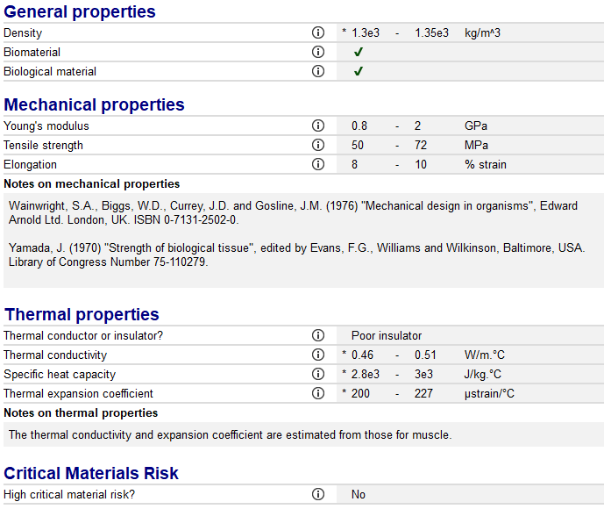
Fiche sur le Tendon, Level 2 Bioengineering
Notes:
Fiche de niveau 2 de la base de données de bioingénierie- Tendon
Voici un exemple de fiches au niveau 2 de la base de données Bioengineering. La fiche, ici un tendon, contient une description du matériau ainsi qu'une liste de propriétés qui sont ensuite classées en différentes sections. L'image d'un tendon est présentée et des courbes de contrainte-déformation sont fournies lorsque le comportement est fortement non linéaire. Les propriétés figurant dans le dossier dépendent des sources. Les propriétés des matériaux biologiques proviennent de nombreuses sources différentes, et les références utilisées sont indiquées dans la fiche elle-même pour plus de clarté.

Slide 12
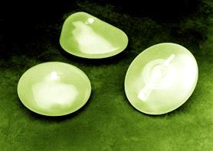
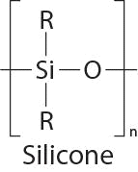
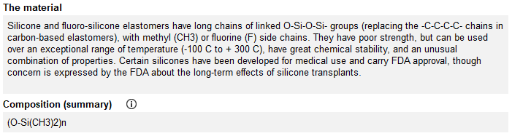
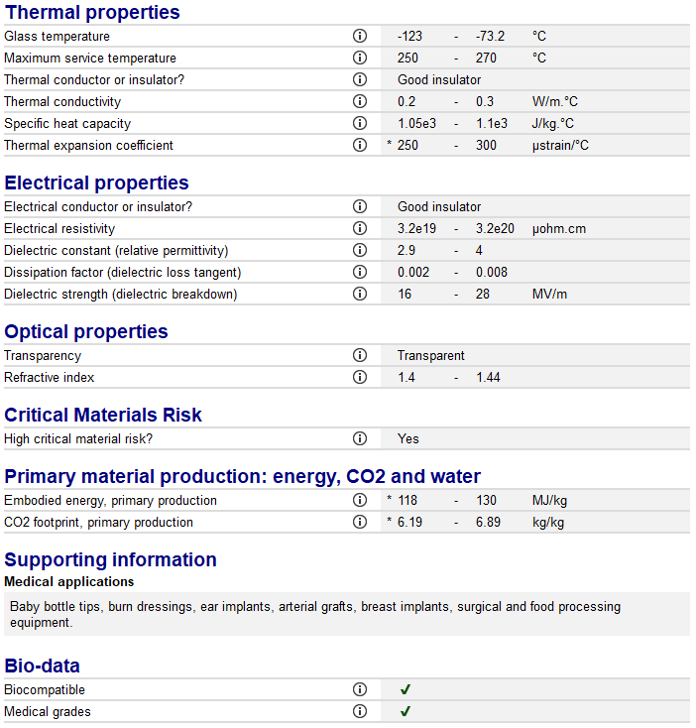
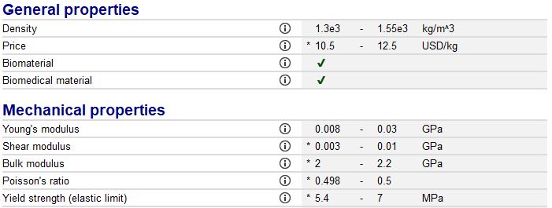
La fiche silicone, Level 2 Bioengineering
Notes:
Fiche de niveau 2 de la base de données de bioingénierie- Silicone
Voici un deuxième exemple de fiche au niveau 2 de la base de données Bioengineering. Dans ce cas, le silicone, contrairement au tendon, est un matériau artificiel. Cette fiche contient des propriétés supplémentaires telles que le prix et des informations sur les bio-données. Toutes les fiches d'ingénierie de la base de données ont un format similaire.

Slide 13
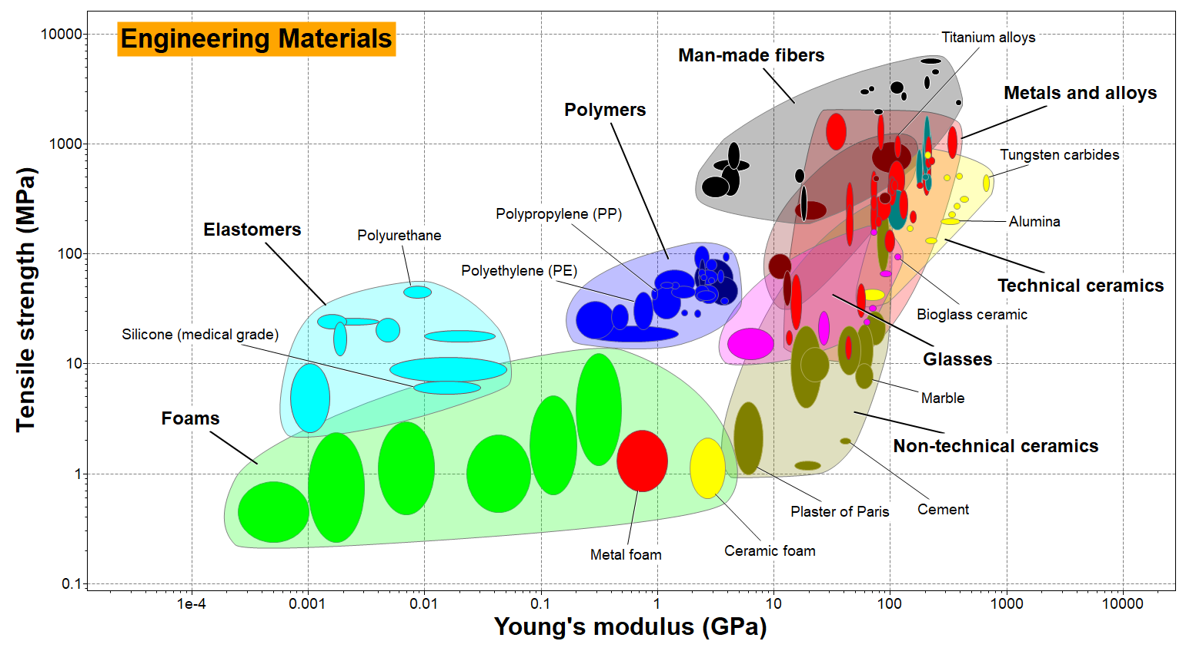
Material property chart, Level 2 Bioengineering
Notes:
Graphique des propriétés des matériaux, module et résistance
Pour montrer comment le niveau 2 de la base de données Bioengineering peut être utilisé pour introduire les propriétés des biomatériaux, une série de graphiques sera affichée.
Cette diapositive montre la résistance à la traction des matériaux d'ingénierie en fonction du module d'Young. Chaque petite bulle renferme la gamme d'un seul matériau. Les grandes enveloppes englobent les classes de matériaux : métaux et alliages, polymères, élastomères, céramiques techniques, verres, céramiques non techniques, fibres synthétiques et mousses.

Slide 14
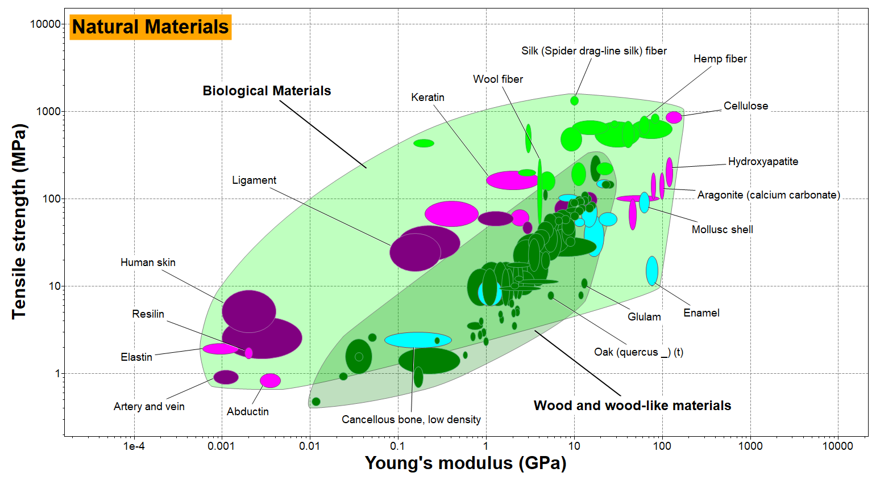
Graphique des propriétés des matériaux , Level 2 Bioengineering
Notes:
Graphique des propriétés des matériaux, module et résistance
Ce deuxième graphique montre les mêmes propriétés que celles qui apparaissent sur le cadre précédent sous la même échelle sur les deux axes, mais dans ce cas pour les matériaux naturels. Les graphiques de ce type permettent une comparaison directe des propriétés des matériaux naturels et artificiels.
Là encore, les petites bulles décrivent des matériaux individuels, tandis que les grandes enveloppes indiquent dans quelle catégorie se trouve le matériau, notamment les tissus mous, les tissus minéralisés, les fibres et les matériaux semblables au bois.
Ce deuxième graphique révèle que la nature est capable de synthétiser des matériaux dont les propriétés couvrent une gamme presque aussi large que celles des matériaux d'ingénierie que nous utilisons aujourd'hui.

Slide 15
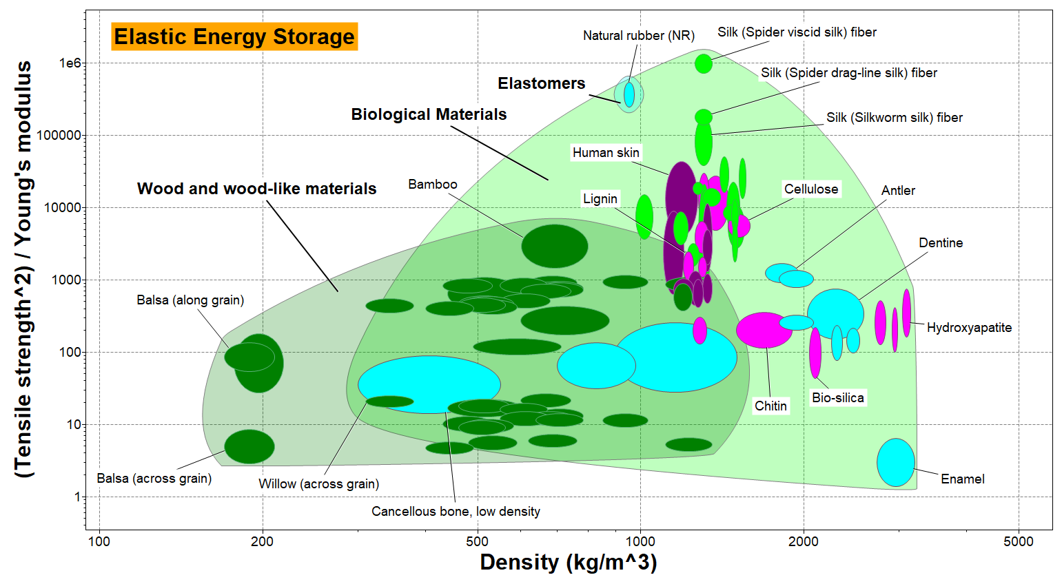
Graphique des propriétés matériaux, Level 2 Bioengineering
Notes:
Graphique des propriétés des matériaux - énergie élastique stockée
Ce graphique compare le stockage de l'énergie élastique et la densité. Il montre les propriétés remarquables des matériaux naturels. Comme vous pouvez le constater, ces matériaux ont évolué avec des valeurs particulièrement bonnes pour les deux. La soie d'araignée et la soie de ver à soie excellent pour ces deux critères.

Slide 16
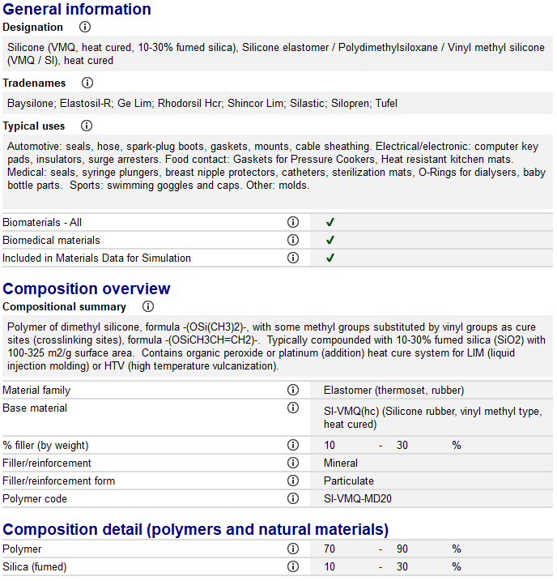
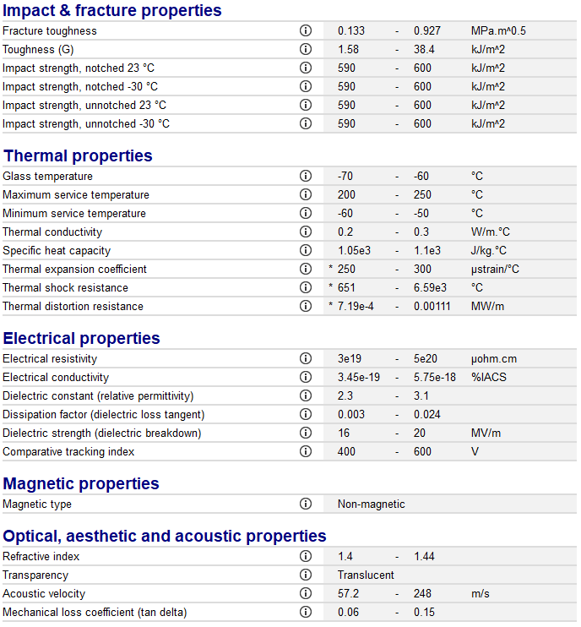
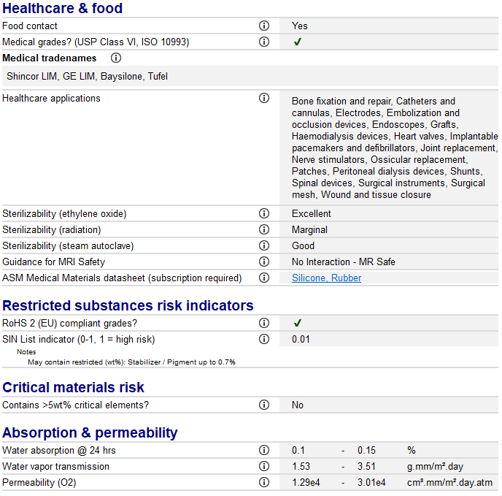
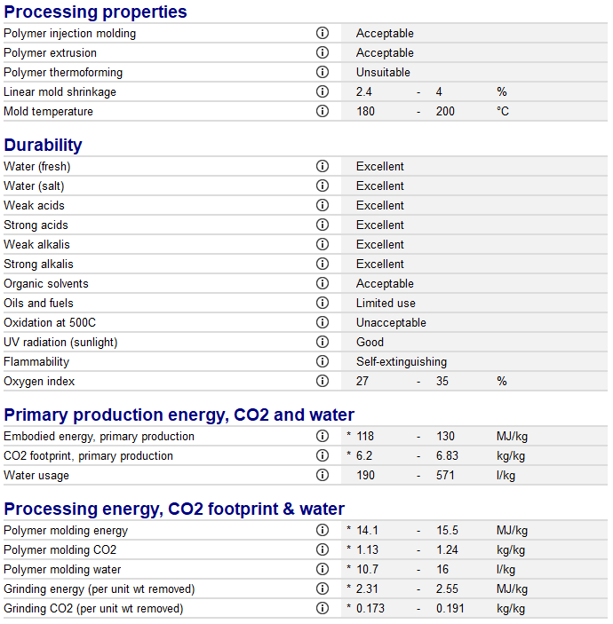
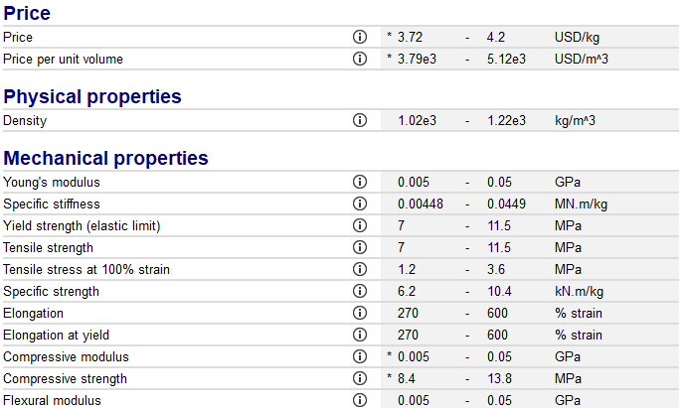
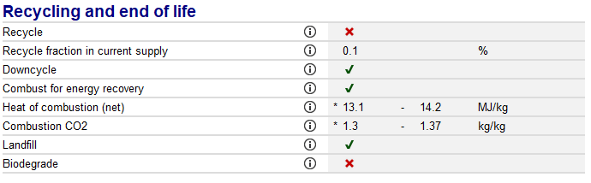
La fiche silicone, Level 3 Bioengineering
Plus de données au niveau 3
Lien externe
Notes:
Fiche de niveau 3 de la base de données de bioingénierie- Silicone
Voici une fiche sur le Silicone du niveau 3 de la base de données de Bioengineering. Elle contient plus de propriétés qu'au niveau 2 (comme indiqué précédemment). Elle comporte une section sur les soins de santé et l'alimentation où sont mis en évidence des attributs tels que le contact alimentaire, les qualités médicales, les noms commerciaux médicaux et les applications de soins de santé, ainsi que la stérilisabilité et les conseils pour la sécurité de l'IRM. Il contient également un lien permettant d'accéder à la base de données ASM sur les matériaux médicaux.

Slide 17
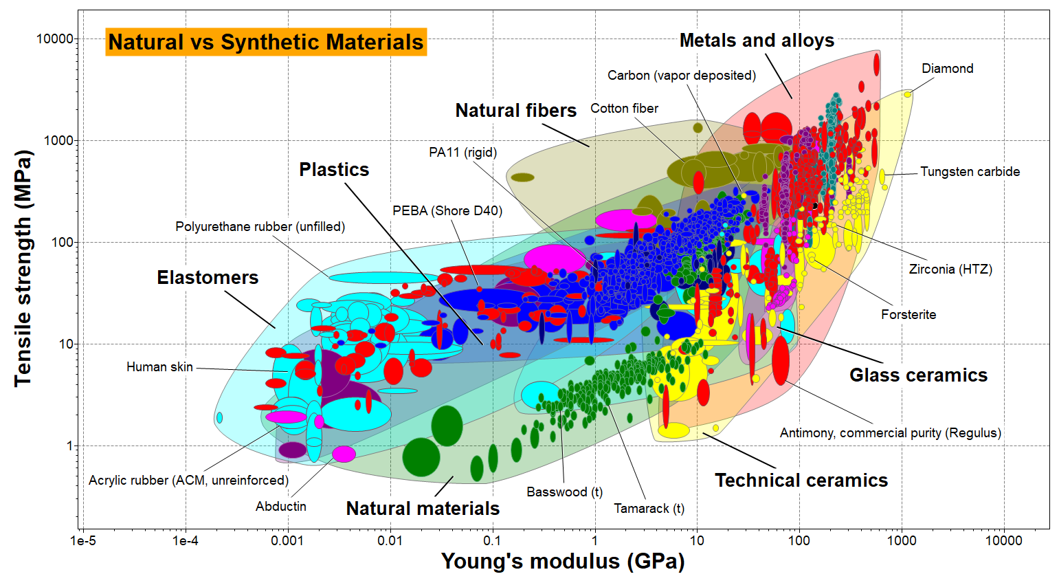
Tableau des propriétés des matériaux, Level 3 Bioengineering
Notes:
Graphique des propriétés des matériaux - module et résistance
Un graphique de la résistance à la traction par rapport au module de Young est tracé en utilisant tous les matériaux présents dans la base de données de bio-ingénierie de niveau 3. Les matériaux naturels et synthétiques peuvent être représentés dans le même graphique pour faciliter la comparaison. Contrairement aux graphiques du niveau 2, le nombre de matériaux et de grades représentés ici est plus élevé.

Slide 18

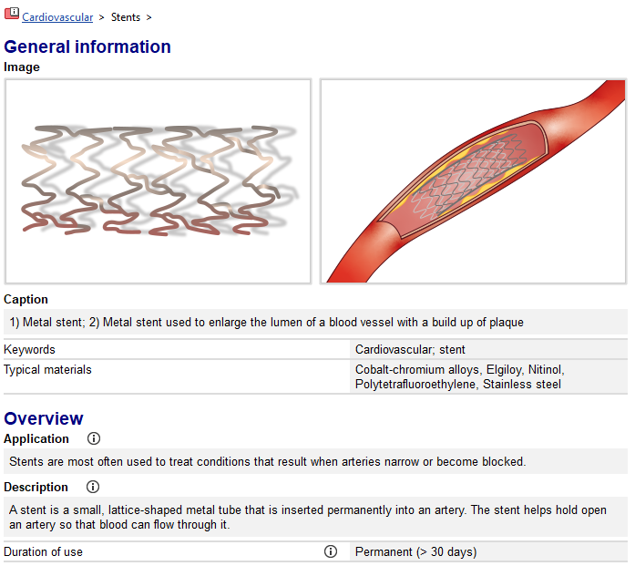
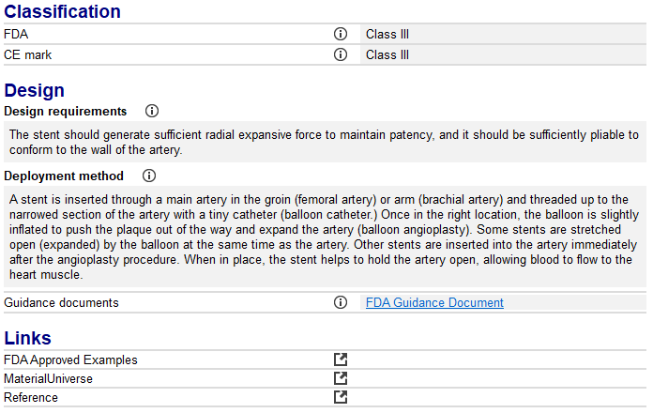

Fiche 1 : dispositif médical
Liens faciles de ce stent métallique générique vers des exemples réels approuvés par la FDA ; matériaux typiques utilisés pour l'application et les références.
Notes:
Fiche dispositif médical
Un exemple de fiche de la table de données Medical Devices est présenté ici, spécifiquement pour un stent en métal nu.
Toutes les fiches de dispositifs médicaux commencent par une image suivie d'informations sur son application, sa classification et ses exigences de conception, etc.
Les liens vers les tableaux de données pertinents sont affichés.

Slide 19

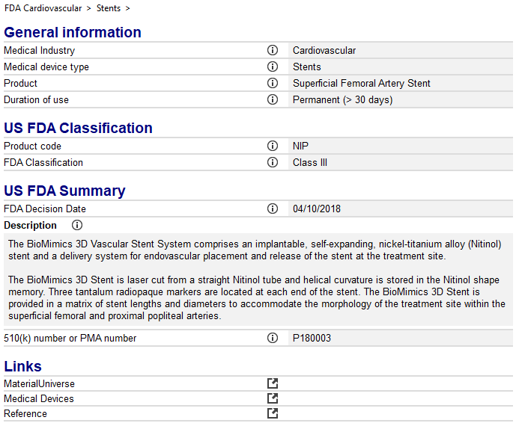

Fiche 2 : exemple approuvé par la FDA
Introduction générale aux 16 spécialités médicales, désignées par la FDA.
Combinaisons de 3 lettres qui associent le type d'appareil à la classification du produit, par ex. NIP (Stent, Artère Fémorale Superficielle)
Détails spécifiques sur l'appareil, y compris les caractéristiques physiques, la date à laquelle il a été approuvé par la FDA et son numéro 510(k) ou PMA.
Notes:
Exemple approuvé par la FDA
Un exemple de fiches de la table de données des exemples approuvés par la FDA est présenté ici, spécifiquement pour un stent vasculaire BioMimics 3D. Il s'agissait de l’une des fiches pertinentes qui peuvent être facilement liées à l'endoprothèse métallique nue de dispositif médical générique illustrée sur la diapositive précédente.
Les exemples approuvés par la FDA contiennent des informations spécifiques et réelles sur un dispositif médical actuellement sur le marché.
Les liens vers les tableaux de données pertinents sont indiqués à la fin.

Slide 20
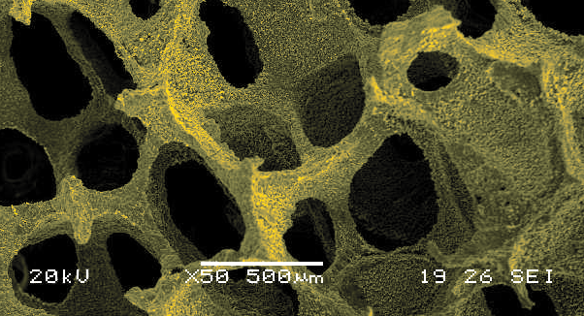
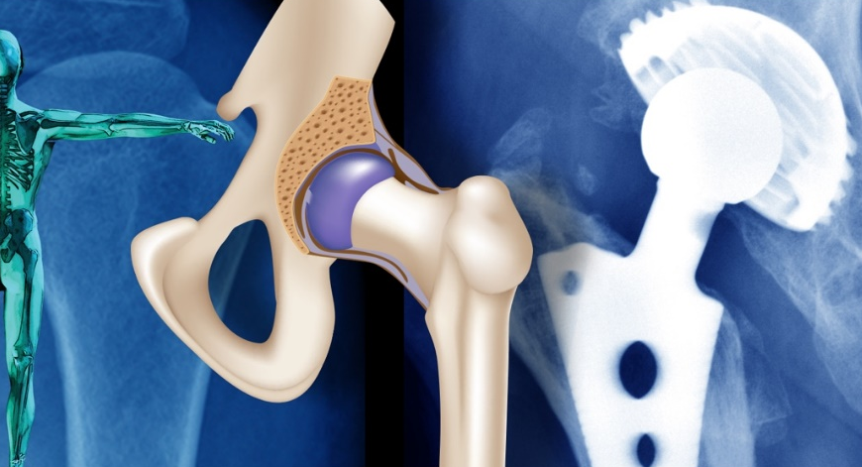
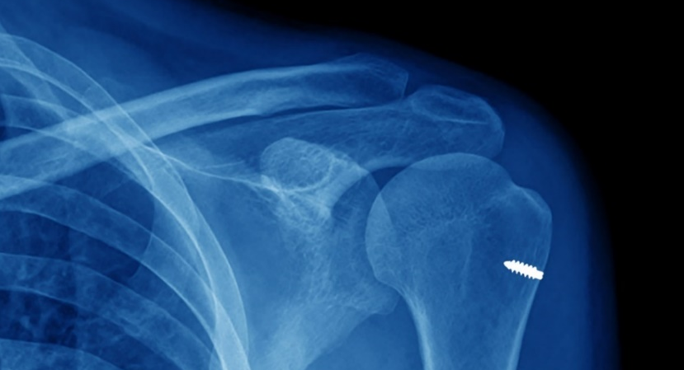
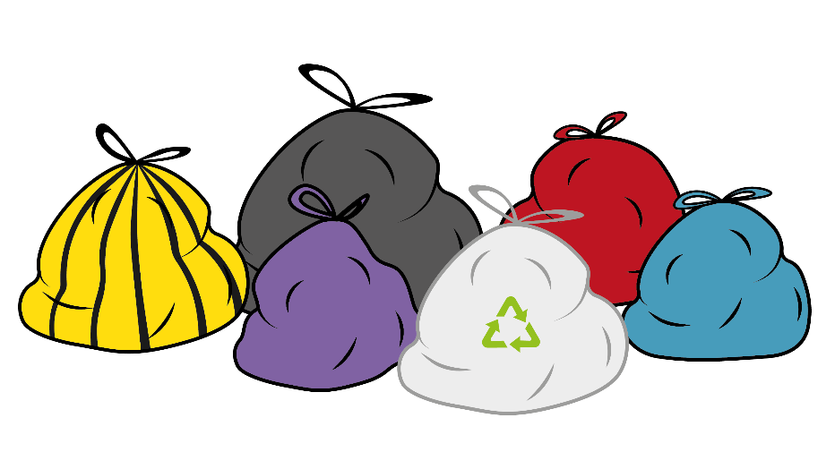
La méthodologie de sélection des matériaux d'Ashby
Tout les matériaux
1. Echafaudages poreux pour l'ingénierie du tissu osseux
3. Sélection des biomatériaux pour une prothèse articulaire
Décomposer les exigences de conception en :
Fonction – Que fait le composant ?
Contraintes – Quelles sont les conditions essentielles à remplir ?Objectifs – Qu'est-ce qui doit être maximisé ou minimisé ?
Contrôler les contraintes – Critères ‘Go/ no-go’ (beaucoup)
Classer les objectifs – Classement des matériaux qui vont
Top matériaux candidats
4. Les déchets biomédicaux : santé et environnement
2. Implant d'ancrage de suture
Information supportives – Bases de données spécialisées, contacts avec les fournisseurs
Conditions locales – Fournisseurs préférés, capacité de traitement, emplacement
Sélection finale
Notes:
La méthodologie de sélection des matériaux d'Ashby
Granta EduPack peut fournir une approche systématique pour la sélection des matériaux, c'est-à-dire la sélection et le classement ultérieur basé sur les indices de performance des matériaux.
Vous pouvez identifier les matériaux qui répondent à vos exigences de conception en bio-ingénierie et étudier les alternatives les mieux classées par rapport à un objectif ou au compromis entre deux objectifs. Cela permet de choisir un matériau en connaissance de cause, sur la base du plus large éventail d'informations disponibles, tout en maintenant la traçabilité pour faciliter les discussions critiques sur les décisions. Ci-dessus, vous trouverez une description schématique d'un processus de sélection typique.
Quatre études de cas avancées sont présentées ici, qui sont toutes explorées dans les diapositives suivantes.

Slide 21
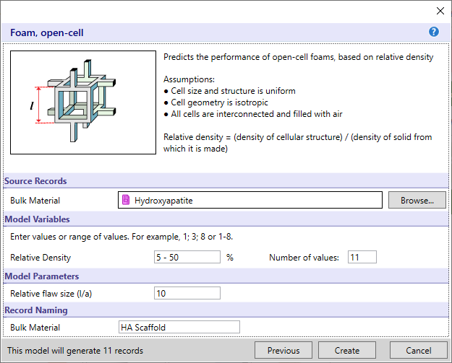
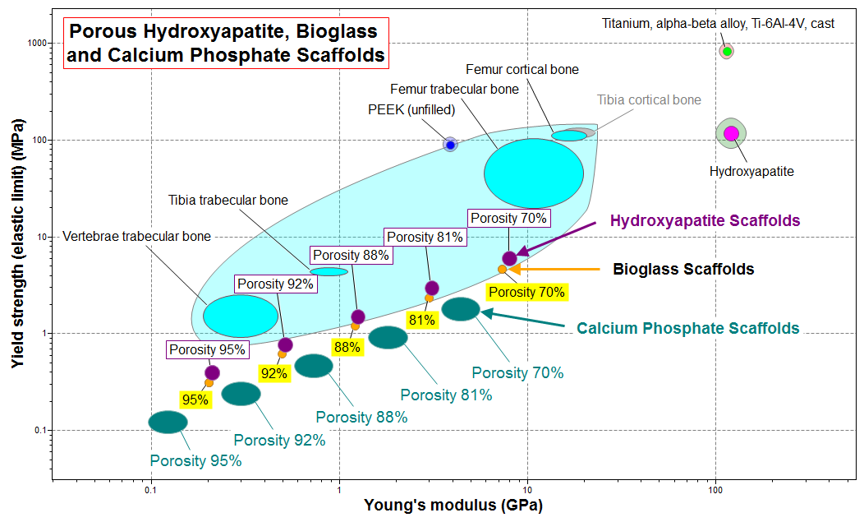
1. Echafaudages poreux pour l'ingénierie du tissu osseux
Objectif : étudier l'influence de la porosité sur les propriétés biomécaniques d'un matériau d'échafaudage hybride (mousse) en utilisant l'outil Synthesizer de Granta EduPack.
Synthesizer
Notes:
1. Étude de cas avancée - échafaudages poreux
Cette étude de cas porte sur les matériaux hybrides pour les échafaudages dans l'ingénierie des tissus osseux. Les implants sont modélisés à l'aide de l'outil Synthesizer comme des mousses biocéramiques avec une gamme de porosités. Les matériaux obtenus peuvent être comparés à des tissus et biomatériaux humains dans des diagrammes de propriétés.
Le lien vers la ressource peut être trouvé ici : https://www.ansys.com/academic/educators/education-resources/porous-scaffolds-for-bone-tissue-engineering

Slide 22
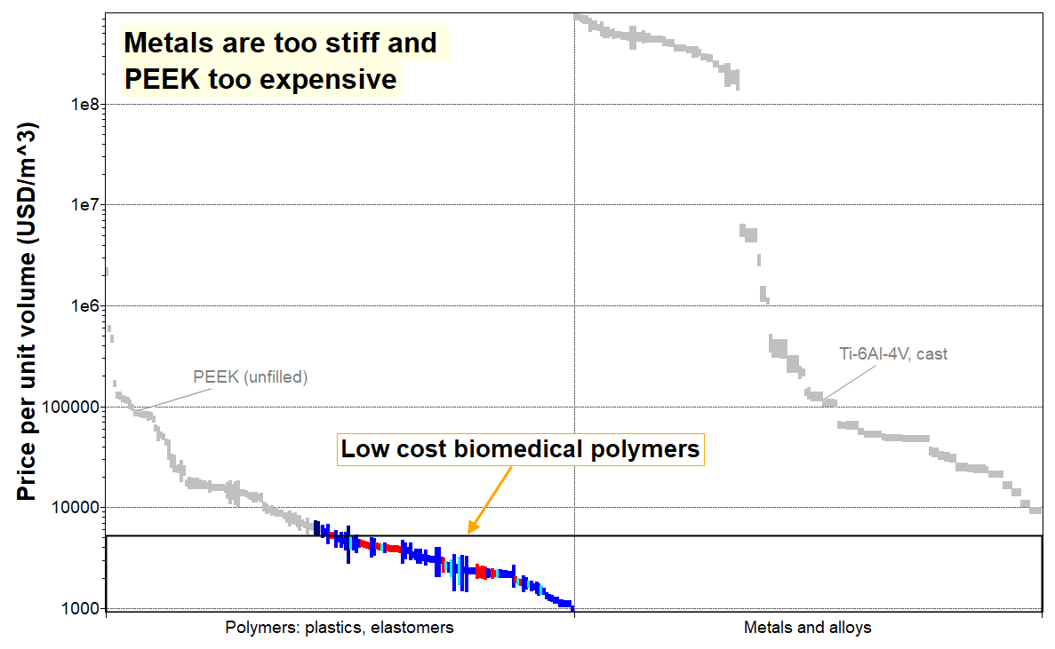
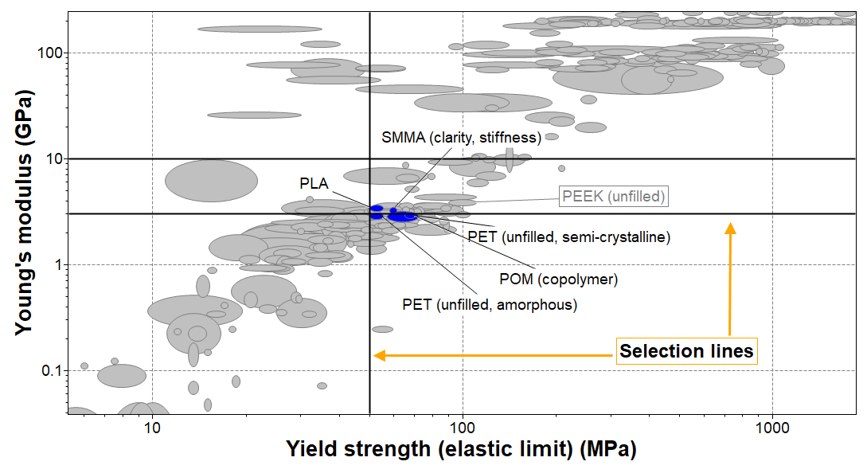
2. Implant d'ancrage de suture
Objectif : minimiser le coût par volume, puisque la géométrie est fixe.
Contraintes:
Thermoplastiques non remplis, sans additif
Module d'Young Min 3 GPa et Max 10 GPa
Limite d'élasticité adéquate Min 50 MPa
Ténacité à la rupture Min 4 MPa^0.5
Max Température de service Min 40 °C
Résistance à l'eau excellente/acceptable
Notes:
2. Étude de cas avancée - Ancrage de suture
Cette étude de cas examine les matériaux candidats pour un implant d'ancrage de suture. Comme indiqué ci-dessus, l'objectif est de minimiser le coût sous un ensemble de contraintes, typiques des implants biomédicaux.
Les détails de la procédure de sélection peuvent être trouvés dans le lien suivant : https://www.ansys.com/academic/educators/education-resources/suture-anchor-implant

Slide 23
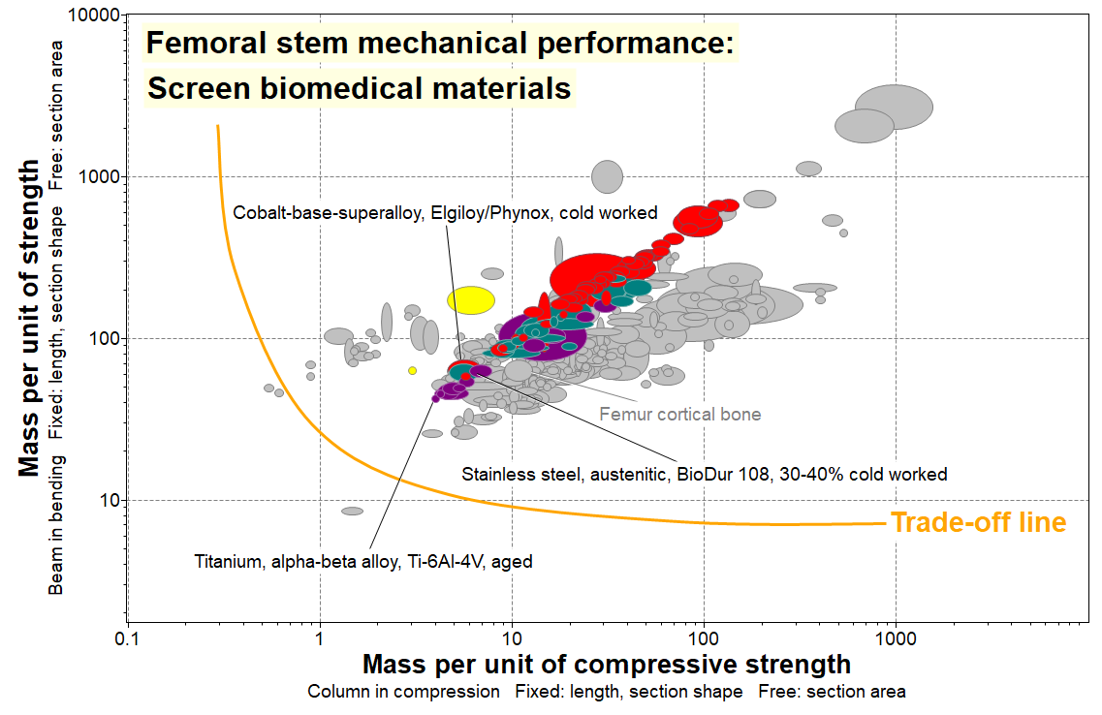
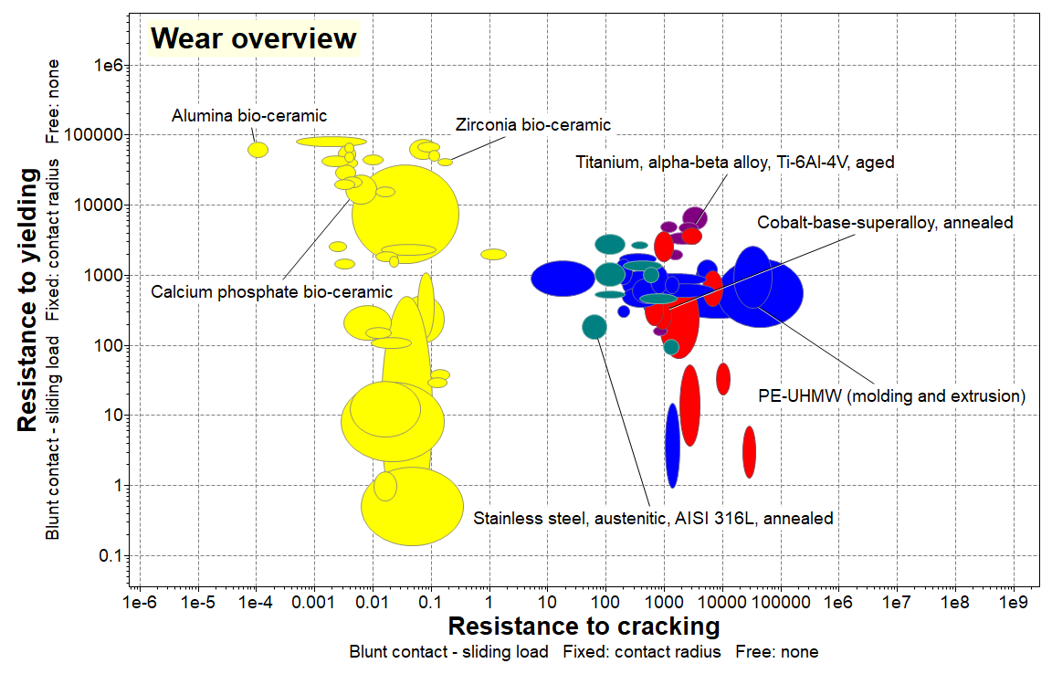
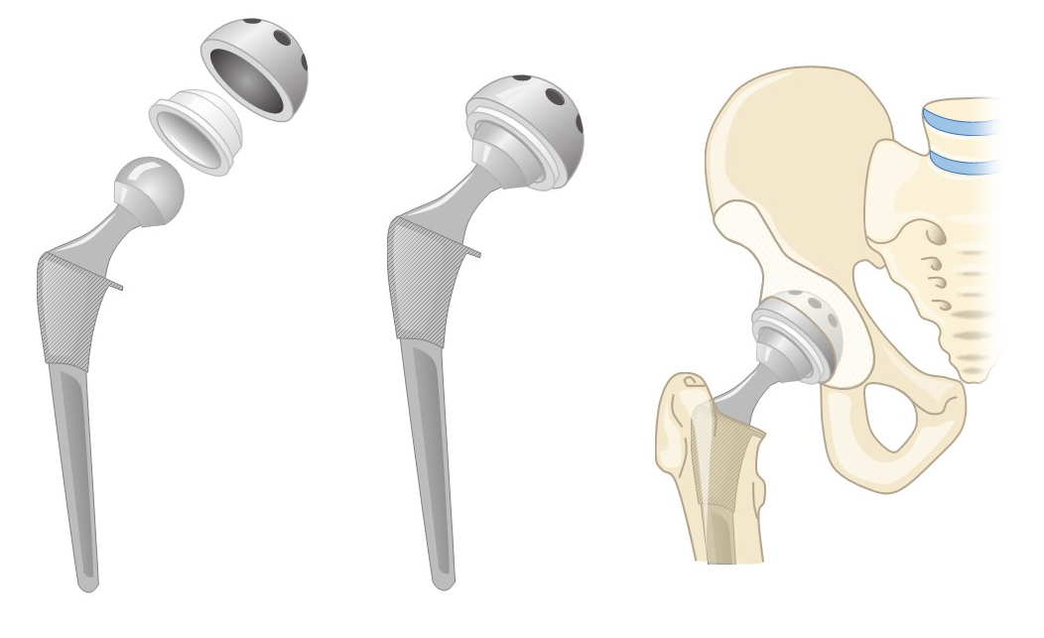
3. Sélection des biomatériaux pour une prothèse articulaire
Objectif : 1) Tige fémorale, maximiser la résistance spécifique et minimiser le coût ; 2) Tête fémorale, maximiser la résistance à la compression et minimiser l'usure (abrasion émoussée).
Notes:
3. Étude de cas avancée - Prothèse totale de hanche
Cette étude de cas porte sur les matériaux optimaux pour une prothèse totale de hanche, avec un regard spécifique sur les rôles des principales classes de matériaux dans l'implant. Alliages métalliques pour l'intégrité structurelle, céramiques pour minimiser l'usure des surfaces articulaires ou polymères comme alternative légère. Le tout sous les contraintes de la biocompatibilité.
Vous trouverez tous les détails ici : https://www.ansys.com/academic/educators/education-resources/biomaterials-selection-for-a-joint-replacement

Slide 24
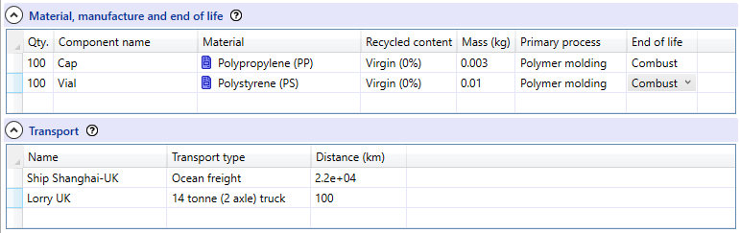
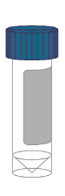
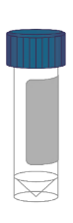
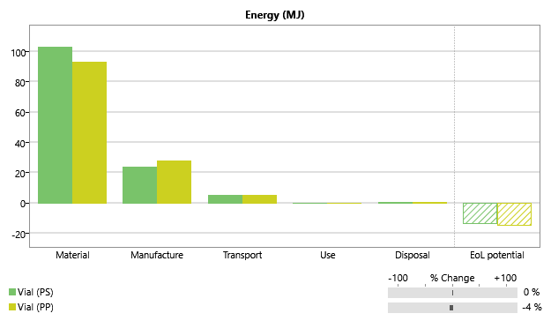
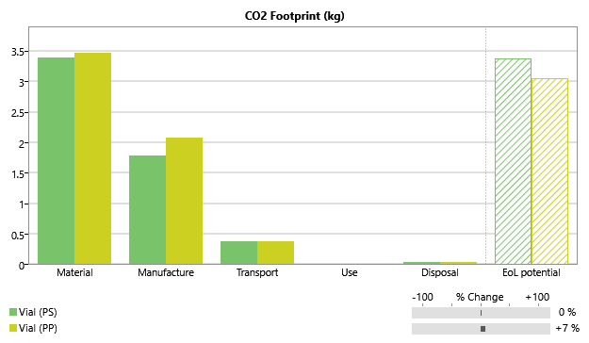
4. Les déchets biomédicaux : santé et environnement
Objectif : étudier les matériaux appropriés pour un flacon d'échantillon biomédical et évaluer principalement les options pour minimiser l'empreinte carbone et ensuite le coût.
Le changement de cette section permet de comparer les deux combinaisons de matériaux :
Flacon en polystyrène avec un bouchon en polypropylène.
Flacon en polypropylène avec un bouchon en polyéthylène.
Energie (MJ)
Empreinte CO2 (kg)
Notes:
4. Étude de cas avancée - Santé et environnement
Cette étude de cas explore les différents aspects des matériaux et des déchets dans le secteur de la santé. Elle comprend à la fois la sélection des matériaux en fonction des performances et des exigences cliniques, ainsi que les conséquences environnementales des matériaux jetables et des déchets. Pour plus de réalisme, il existe des liens faciles vers une ressource externe, l'ASM Medical Materials DatabaseTM, qui contient plus de 60 000 dispositifs médicaux approuvés.
Vous trouverez tous les détails ici : https://www.ansys.com/academic/educators/education-resources/case-study-teaching-package-biomedical-waste-health-vs-environment

Slide 25






Vue d’ensemble des ressources pour la bio-ingénierie
Bioengineering Level 2 and 3
Enseignements avancés
Base de données de recherche en ligne :
Medical Devices
Recherche
Human Biological Materials
Enhanced Eco Audit
Sélection des matériaux
ASM Medical Materials Database
Premier cycle universitaire
Recherche / Industrie
Notes:
Aperçu des ressources
Jusqu'à présent, nous avons vu trois bases de données dans Granta EduPack qui sont utilisées pour l'enseignement de premier cycle.
Granta Selector est une version plus avancée d'EduPack et un outil standard de l'industrie pour la sélection des matériaux et l'analyse graphique de leurs propriétés. Il est utilisé par les ingénieurs et les concepteurs de dispositifs médicaux.
Granta Mi est la plateforme web de l'entreprise utilisée pour gérer des informations plus complètes sur les matériaux.

Slide 26
En résumé
La base de données Bioengineering de Granta EduPack présente les matériaux naturels et les biomatériaux dans un format bien organisé et complet.
Les graphiques d'Ashby aident à visualiser les propriétés remarquables des matériaux naturels.
Permet la comparaison avec les matériaux fabriqués par l'homme et la sélection systématique.
Stimule la réflexion sur le remplacement et le mimétisme.
Les liens vers les études de cas avancées se trouvent ici : www.ansys.com/education-resources
Notes:
En résumé
Cette brève introduction à la base de données Granta EduPack Bioengineering donne un aperçu de la manière dont elle peut être utilisée pour explorer les propriétés des matériaux naturels et les comparer à celles des matériaux fabriqués par l'homme. Elle fournit un outil pour susciter l'intérêt des élèves, avec des exercices et des projets à l'appui.

Slide 27
Série d’Unité de Cours
Ces unités de cours PowerPoint, ainsi que de nombreux autres types de ressources, se trouvent sur la page web Ansys Education Resources
Finding and Displaying Information
Unit 1 | The materials of engineering
Unit 2 | Material property charts: mapping materials
Unit 3 | The Elements database: properties, relationships and resources
Material Properties
Unit 4 | Manipulating properties: composition, microstructure, architecture
Unit 5 | Designing new materials: filling the materials-property space
Unit 6 | Materials Science and Engineering
Selection
Unit 7 | Material selection: translation, screening, ranking, documentation
Unit 8 | Objectives in conflict: trade off methods and penalty functions
Unit 9 | Material and shape: materials for efficient structures
Unit 10 | Manufacturing processes and cost modeling
Unit 11 | Eco-informed material selection
Unit 12 | Eco design and the Eco Audit tool
Sustainability
What is a sustainable development?A materials perspective
Materials for low carbon power
Special Topics
Architecture and the built environment: materials for construction
Structural sections: shape in action
Materials in industrial design: Why do consumers buy products?
The Design database for Products
Medical Devices
The Battery Designer tool
Advanced Teaching and Research
Advanced databases: a lightning tour
The Aerospace edition
The Polymer edition
The Synthesizer tool: hybrids and other models
Materials for Bioengineering
www.ansys.com/education-resources
Notes:
Lecture Units Series
This is a list of the Lecture Units available for teaching with the Ansys Granta EduPack. These PowerPoint presentations and more information can be found on the Ansys Education Resources webpage:
www.ansys.com/education-resources.

